Slide 1

Législation anti-pourriel canadienne
AUDF1002

Slide 2

Renonciation
Cette présentation offre des commentaires généraux et une interprétation de la législation anti-pourriel canadienne. Elle ne vise pas à donner une vue d’ensemble détaillée, ni à offrir de conseils juridiques. Cette information a été créée pour fournir une application pratique de la législation anti-pourriel canadienne dans l’industrie automobile. Georgian College n’est pas responsable des actions entreprises par les étudiants. Pour toute question d’ordre juridique, les étudiants sont invités à parler à leur propre conseiller juridique.

Slide 3

Programme
Vue d’ensemble de la législation anti-pourriel canadienne
  Arrière-plan
  Application progressive
  Qu’est-ce qu’un MEC?
  Qui est affecté par cette loi?
Consentement
  Types de consentement
  Exceptions
Pénalités
Conseils pour le traitement
Questions
Notes:
Le marketing numérique dans le monde de l’automobile a changé pour toujours. La législation anti-pourriel canadienne présente des directives de conformité très strictes qui doivent être respectées par les concessions automobiles pour la commercialisation numérique de nouvelles perspectives du marché et clients actuels. Pour plusieurs raisons, la législation anti-pourriel canadienne est la section de loi anti-pourriel la plus robuste, et la plus complexe.
Lors du passage en revue du questionnaire de l’étudiant, ceci devrait être une révision pour environ la moitié d’entre vous, aussi, n’hésitez pas à m’interrompre lors de la conférence si vous avez des questions, ou souhaitez faire un commentaire sur un processus qui a été appliqué par votre concession.
Je veux commencer par demander combien d’entre vous savez si votre concession ou FEO dispose d’une stratégie actuellement en place pour la législation anti-pourriel canadienne?

Slide 4

Législation anti-pourriel canadienne Vue d’ensemble

Slide 5

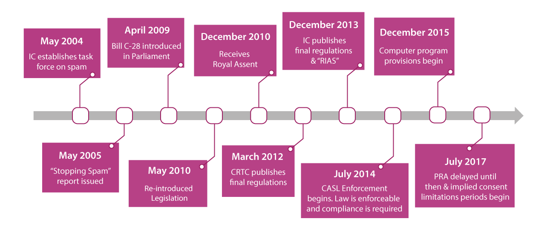
Législation anti-pourriel canadienne | Arrière-plan
Avril 2009
Le projet de loi C-28 est présenté au parlement
Décembre 2013
IC publie le règlement définitif et le « REIR »
Décembre 2015
Les provisions de programmes informatiques commencent
Mai 2004
IC établit un groupe de travail sur les pourriels
Décembre 2010
Reçoit la sanction royale
Mai 2015
Publication du rapport « freinons le pourriel »
Mars 2012
Le CRTC publie le règlement définitif
Juillet 2017
Examen et approbations des projets retardés, et début des périodes des limitations de consentement implicite
Mai 2010
Nouvelle présentation du projet de loi
Juillet 2014
La législation anti-pourriel canadienne entre en vigueur et la conformité est requise
Notes:
Le contexte de la législation anti-pourriel canadienne a longue histoire qui remonte au début de l’année 2004 quand le gouvernement a établi un travail fédéral sur le pourriel.
Après plus de 10 ans de planification, en arrivant jusqu’à décembre 2013 quand le gouvernement fédéral a finalement annoncé les provisions, plus connues aujourd’hui sous le nom de la législation anti-pourriel canadienne. Pour accompagner cette annonce, un délai de 6 mois avait été accordé aux entreprises pour leur permettre de respecter les exigences de conformité. En complément, les entreprises avaient reçu 12 mois supplémentaires de « consentement transitoire » pour les clients avec lesquels ils avaient déjà une relation professionnelle existante avant le 1er juillet.
Le 1er juillet, la nouvelle loi est entrée pleinement en vigueur - malgré le fait que de nombreux concessionnaires et FEO n’étaient pas complètement prêts. Mais franchement, qui pourrait leur faire des reproches, n’ayant eu que 6 mois pour comprendre la loi et mettre en place des garanties et des processus.
J’ai lu un article au début du mois d’août avec une mise à jour sur la législation anti-pourriel canadienne faisant référence à la CRTC, qui dirige actuellement la législation anti-pourriel canadienne, qui recevait en moyenne 1 700 réclamations par jour - incroyable n’est-ce pas?! Depuis, j’ai travaillé avec une concession sur la côte Ouest qui a déjà reçu un avertissement, et vous voyez qu’il s’agit d’une loi qui est prise très au sérieux.
La conférence d’aujourd’hui va se concentrer uniquement sur les composants du 1er juillet, mais il est important de savoir qu’il y a également 2 autres dates qui sont très importantes pour vous.

Slide 6




Législation anti-pourriel canadienne | Vue d’ensemble
Section 3 « Objet de la loi »
Le but de cette loi est de promouvoir l’efficacité et l’adaptabilité de l’économie canadienne en régulant une conduite commerciale qui décourage l’utilisation de voies électroniques pour mener des activités commerciales, car cette conduite :
  Entrave la disponibilité, la fiabilité, l’efficacité et l’utilisation optimale de voies électroniques pour mener des activités commerciales;
  Impose des frais supplémentaires aux entreprises et consommateurs;
  Compromet la confidentialité et la sécurité de l’information confidentielle; et
  Mine la confiance des Canadiens lors de l’utilisation des moyens de communication électroniques pour mener leurs activités commerciales au Canada, et à l’étranger.
Législation générale de confidentialité
S’applique à toutes les relations commerciales avec un individu ou C3E
Tout MEC envoyé par ou vers un « système informatique » au Canada
Notes:
Par conséquent, commençons par une vue d’ensemble sur ce que le gouvernement essaie d’accomplir par la législation anti-pourriel canadienne, quel est l’objectif? Le but sur l’écran est littéralement tiré de la législation.
Le but de cette loi est de promouvoir l’efficacité et l’adaptabilité de l’économie canadienne par la régulation des pratiques commerciales.
Pour résumer, vous avez un objectif légal au sens large, mais cela signifie simplement que le gouvernement fédéral essaie d’arrêter l’envoi de pourriels aux canadiens en imposant de nouvelles règles très strictes pour gouverner tous les messages commerciaux électroniques.
Alors, à qui s’applique la législation anti-pourriel canadienne? Principalement, toutes les relations commerciales aux individus et aux C3E. De plus, cette législation s’applique seulement à ceux qui envoient des MEC au Canada. Et si une entité est basée dans un autre pays, les É.-U., par exemple, et envoie un courriel à, ou depuis un ordinateur canadien, elle est également sujette à la législation anti-pourriel canadienne.

Slide 7




Législation anti-pourriel canadienne | Application progressive
*****
Législation anti-pourriel canadienne en vigueur
*****
Installation non sollicitée de programmes informatiques
*****
Droit privé d’action et périodes de limite de consentement implicite
Notes:
La législation anti-pourriel canadienne offre une application progressive sur 3 ans. Pour cette conférence, nous nous concentrerons sur les conditions principales de conformité qui affectent le plus les concessions et qui ont été mises en vigueur le 1er juillet 2014.
Deux autres dates importantes que nous survolerons uniquement sont le 1er janvier 2015, et 1er juillet 2017.
Le 1er janvier 2015 est la deuxième section de la législation anti-pourriel canadienne qui est ciblée sur les installations non sollicitées de programmes informatiques. Et par exemple, un produit ne peut plus être mis à jour automatiquement sans le consentement du client. En ce qui vous concerne, ceci est très important pour de nombreuses raisons. L’une des raisons essentielles est si votre concession a une appli. Alors avant que vous puissiez faire une mise à jour, vous devez obtenir le consentement explicite de votre client.
La dernière date importante que vous devez connaitre est le 1er juillet 2017. Il s’agit de la date à laquelle la législation anti-pourriel canadienne est entrée en vigueur et où les entreprises pourront être pénalisées pour non-conformité.

Slide 8











Législation anti-pourriel canadienne | Message électronique commercial
Définit au sens large comme un message électronique qui encourage la participation à une activité commerciale, qu’il fasse l’objet ou non d’une attente de profit.
Une activité commerciale inclut toute transaction, toute action ou comportement, ou toute autre activité régulière de nature commerciale, que la personne qui effectue cette action s’attende ou pas à un profit.
Définition d’un MEC
Types de communications
Qui est affecté
S’applique au-delà des pourriels
Forme
Contenu
Courriel
Envoi de messages texte
Messagerie instantanée
Son
Vocal
Images
Message texte
N’affecte PAS (encore)
C3E et communications avec les clients
Notes:
Approfondissons maintenant la législation anti-pourriel canadienne Qu’est-ce qu’un message électronique commercial?
De manière générale, un message électronique commercial est un message électronique qui encourage la participation à une activité commerciale, qu’il fasse l’objet ou non d’une attente de profit.
Et alors, qu’est-ce qu’une activité commerciale? Et bien, comme vous le voyez à l’écran, elle peut être définie par un courriel, un message texte ou un message instantané. Cette définition inclut également quelques types de plateformes de médias sociaux, mais nous ne les aborderons pas aujourd’hui.
Ce que vous devez également savoir est que la législation anti-pourriel canadienne s’applique également aux messages texte, messages sonores, vocaux et images. Elle ne s’applique pas cependant aux appels téléphoniques.

Slide 9



Législation anti-pourriel canadienne | En action
Sauf s’ils sont exemptés, tous les messages électroniques commerciaux (MEC) doivent être envoyés uniquement avec le consentement explicite ou formel du destinataire ET doivent contenir un contenu prescrit, incluant un mécanisme de désabonnement
Exigences de désabonnement:
  Le lien à l’adresse électronique pour se désabonner doit être valide pendant un minimum de 60 jours
  Les demandes doivent être respectées sous 10 jours ouvrables
Avec consentement du destinataire
+
désabonnement
Lien valide pour
60 jours minimum
Demandes respectées
sous 10 jours
Notes:
La fondation de la législation anti-pourriel canadienne est basée sur 3 règles essentielles: la première règle s’applique au consentement, demandes d’identification et demandes de désabonnement.
De manière générale, à moins que la législation vous offre une exemption, vous devrez obtenir le consentement du destinataire à recevoir votre MEC.
La deuxième règle est que la législation anti-pourriel canadienne énumère en détail les exigences sur la forme et le contenu pour envoyer des MEC. Qu’est-ce que ça veut dire? Cela veut dire, par exemple que vous devez identifier qui sont les expéditeurs - qu’il s’agisse d’un ou de plusieurs, et plusieurs autres critères dans les régulations. Vous devrez enfin inclure un langage ou format spécifique pour le destinataire qu’il puisse se désabonner de communications futures.
La clé en matière de désabonnement est que votre lien de désabonnement doit être valide pendant un minimum de 60 jours, et vous devrez respecter la demande de désabonnement sous 10 jours ouvrables. Durant ces 10 jours ouvrables, vous ne pouvez pas commercialiser ou regagner leur consentement.

Slide 10

Législation anti-pourriel canadienne Consentement
Notes:
Examinons les formes pour le consentement.
Il existe deux formes de consentement: explicite, également considérée comme « référence absolue », ou formelle.

Slide 11




Législation anti-pourriel canadienne |
Consentement explicite (Référence absolue)
Oral
  Centre d’appel
  Point de vente
Écrit
  Formulaire Web / centre de préférence
  Formulaire d’abonnement
  Point de vente
Le plus important - n’expire pas, sauf retiré par le destinataire
Centre d’appel
Point de vente
Formulaire Web
Point de vente
Formulaire d’abonnement
Notes:
Le consentement explicite peut être effectué oralement, par exemple via un centre d’appel, or consentement écrit. Vous pouvez l’obtenir sur un formulaire Web, formulaires d’abonnement, ou sur un point de vente.
L’avantage du consentement explicite et pourquoi il est considéré comme la référence absolue est parce que le consentement n’expire jamais - sauf si le consentement est retiré.

Slide 12





Législation anti-pourriel canadienne | Consentement explicite
L’objectif doit être clairement expliqué sans avoir recours aux euphémismes
Les demandes de consentement doivent suivre les règles de contenu établies dans les règlements d’IC
Les MEC peuvent être envoyés seulement à des fins expliquées au destinataire consentant
Il est de la responsabilité des organisations de démontrer que le consentement a été accordé
Quand le consentement est obtenu oralement, ceci doit être prouvé, en incluant :
  Vérifié par un tiers indépendant, ou
  En conservant un enregistrement audio du consentement complet et n’ayant fait l’objet d’aucune modification
L’objectif est clairement expliqué
Envoyé à des fins
expliquées
Organisations doivent démontrer l’accord de consentement
Vérifié par tiers indépendant
Enregistrement audio n’ayant fait l’objet d’aucune modification
Notes:
Alors quelles sont les règles pour obtenir le consentement explicite?
La législation anti-pourriel canadienne décrit des exigences spécifiques pour qu’il soit considéré comme valide.
L’objectif du MEC doit être clairement expliqué; et non pas « Je vous envoie ce MEC pour mieux vous servir » - c’est beaucoup trop vague.
Vous devez être très spécifique avec les objectifs des MEC que vous enverrez. Ce qui signifie que lorsque vous envoyez un MEC, il doit être destiné uniquement aux objectifs convenus lorsque le consentement a été obtenu.
Concernant la tenue des registres, il est de la responsabilité de l’organisation de démontrer que le consentement a été accordé.
Dans le cas d’un consentement oral, le fardeau repose véritablement sur l’entreprise. Pour prouver le consentement, la CRTC déclare que vous devez avoir un tiers indépendant qui puisse vérifier le consentement, ou vous devez disposer d’un enregistrement audio du consentement n’ayant fait l’objet d’aucune modification.
Maintenant, en ce qui concerne le monde d’une concession automobile, aucune de ces situations ne sera probablement pas la même méthode.
Une question qui pourra se poser sera de savoir si vous aviez avant la législation anti-pourriel canadienne sur votre site Web un formulaire conforme à la LPRPDE, et si ces contacts sont considérés comme ayant obtenu un consentement explicite? En bref, la réponse est oui, mais le formulaire, même s’il est conforme à la LPRPDE, devrait également répondre aux exigences sur la forme et le contenu de la législation anti-pourriel canadienne. En complément, est-ce que vous avez une preuve de l’obtention de ce consentement?

Slide 13




Législation anti-pourriel canadienne |
Consentement formel
Le consentement formel expire au bout de 24 mois (ou 6 mois dans le cas d’une réponse à une demande ou application), sauf s’il est retiré
Il est généralement obtenu dans le cadre d’une relation continue comme définie par la législation anti-pourriel canadienne
Dans de nombreuses circonstances, mais pas toujours, le consentement formel sera probablement réinitialisé avec une nouvelle transaction
Le consentement formel réinitialisé pourra être annulé avant un désabonnement, mais il est préférable d’obtenir le consentement explicite pour confirmer le retrait d’une demande de désabonnement
Expire au bout de
24 mois
La date d’expiration est réinitialisée
après chaque transaction
Obtenu par le biais d’une relation continue
Pourra annuler les
désabonnements précédents
Notes:
La deuxième forme de consentement est formelle.
Il y a plusieurs règles décrites par la législation anti-pourriel canadienne pour le consentement formel. Selon la législation anti-pourriel canadienne :
Le consentement sera formel dans de nombreuses situations
Si vous l’avez, il prendra fin au bout de 24 mois. Ou si un formulaire ou demande a été soumis, vous aurez alors 6 mois. À moins que, dans les deux cas, le tiers ait retiré son consentement.
L’autre remarque importante pour le consentement formel est que dans de nombreuses circonstances, mais pas toujours, le consentement est réinitialisé par le biais d’une nouvelle transaction.

Slide 14



Législation anti-pourriel canadienne |
Consentement formel
Le consentement formel expire au bout de 24 mois (ou 6 mois dans le cas d’une réponse à une demande ou application), sauf s’il est retiré
Relation d’affaires existante
  Avant le 1er juillet, le consentement est formel s’il y avait au 1er juillet 2014, une « relation d’affaires existante » qui incluait les échanges de MEC
  Si ce n’est pas le cas, le consentement est alors formel s’il y avait une « relation d’affaires existante » deux ans avant la date à laquelle le message avait été envoyé
Répondre à une demande ou une application (période de 6 mois après 2017)
Information manifestement publiée sans restrictions sur l’utilisation
Avant 2017
Avec relation existante et MEC précédents ou s’il n’y avait aucun MEC précédents, sous 2 ans
Après 2017
Avec relation existante
sous 2 ans
Répondre à une demande
ou une application
Information manifestement publiée sans restrictions
Notes:
Essentiellement, la législation appuie les relations d’affaires existantes, la législation anti-courriel canadienne déclare qu’une personne a une relation d’affaires existante quand l’expéditeur et le destinataire ont déjà fait des affaires ensemble, et qu’au cours des 2 années précédentes, votre relation incluait l’envoi de messages électroniques commerciaux.
Lors d’une réponse à une demande ou application, vous disposez de 6 mois de consentement à l’envoi de MEC.
Si vous avez une relation d’affaires existante avant le 1er juillet 2015, vous vous trouverez certainement sous la provision de transition qui fournit 12 mois supplémentaires de consentement formel, pour un total de 36 mois (jusqu’au 17 juillet).
Un dernier point sur le consentement formel, est que si quelqu’un a manifestement publié son information sans aucune restriction, vous pourrez également lui envoyer des MEC. Par exemple, si vous avez un courriel sur la page de votre site « À propos de nous », quelqu’un peut vous envoyer un MEC sans pénalité.

Slide 15

Législation anti-pourriel canadienne | Exemptions de consentement mais besoin de forme MEC
Réponse
Demande de devis
Estimation
Messages
Fourni une garantie/ rappel
Sûreté et sécurité
Produits/biens/services utilisés ou achetés
Messages Facilitent
Confirmation complète
transactions
Messages
Livraison de produits/
biens/services
Mises à niveau/Mises à jour
Notes:
VIDÉO – 41:10

Slide 16
Législation anti-pourriel canadienne | Exemptions de consentement mais besoin de forme MEC
Réponse
Demande de devis
Estimation
Messages
Fourni une garantie/ rappel ou des informations de sûreté et sécurité
Messages
Relation de travail
Plans de prestations
Messages
Livraison de produits/
biens/services
Mises à niveau/Mises à jour
Messages
Information factuelle :
Usage continu par le biais d’abonnement/adhésion/comptes/prêts
Messages Facilitent
Confirmation complète
transactions
Notes:
VIDÉO

Slide 17


Législation anti-pourriel canadienne | Exemptions de consentement et forme pour MEC
Réponse
Envoyée entre les employés,
conseillers, et représentants de la même organisation
Messages
Envoyés par des organismes de bienfaisance enregistrées ou par des candidats politiques/organisations qui sollicitent des contributions
Messages
Envoyés pour faire valoir les droits ou obligations juridiques
Messages
Reçus dans une juridiction étrangère définie et conforme aux lois anti-pourriel de cette juridiction
Messages
Relation personnelle ou familiale entre l’expéditeur et le destinataire
Messages
Envoyés à des homologues dans une autre organisation
Notes:
VIDÉO

Slide 18




Législation anti-pourriel canadienne |
Exemptions de consentement mais besoin de forme MEC
  Le premier MEC envoyé par une personne ayant pour objectif de contacter le destinataire suite à une recommandation par un individu qui a une relation d’affaires existante, une relation personnelle avec l’expéditeur comme avec le destinataire, et le MEC qui indique le nom complet de l’individu qui a fait la recommandation, et qui révèle que le MEC a été envoyé suite à cette recommandation (l’« exception de recommandation »)
1er MEC
Relation existante
Expéditeur
Destinataire
Individu
Recommandation
Notes:
VIDÉO

Slide 19

Législation anti-pourriel canadienne | Recommandations
  Uniquement un seul MEC....utilisez-le à bon escient!
  L’expéditeur doit identifier le référent dans le message
  Décrochez le téléphone!
Relation
1 MEC
Expéditeur
Individu
Référent
Destinataire
Client potentiel
Relation
Notes:
Vidéo

Slide 20

Législation anti-pourriel canadienne | Tiers inconnus
  Une personne peut obtenir un consentement au nom de tiers qui ne sont pas encore déterminés
    Toutes les parties qui se fient au consentement obtenu par d’autres sont responsables de la gestion de ce consentement
    Le contenu du message et les exigences de désabonnement s’appliquent néanmoins
    Le consentement doit être spécifique et doit décrire précisément les catégories de tiers
Expéditeur
Responsable
Gestion du consentement
Tiers
Tiers
Destinataire
Notes:
Vidéo

Slide 21
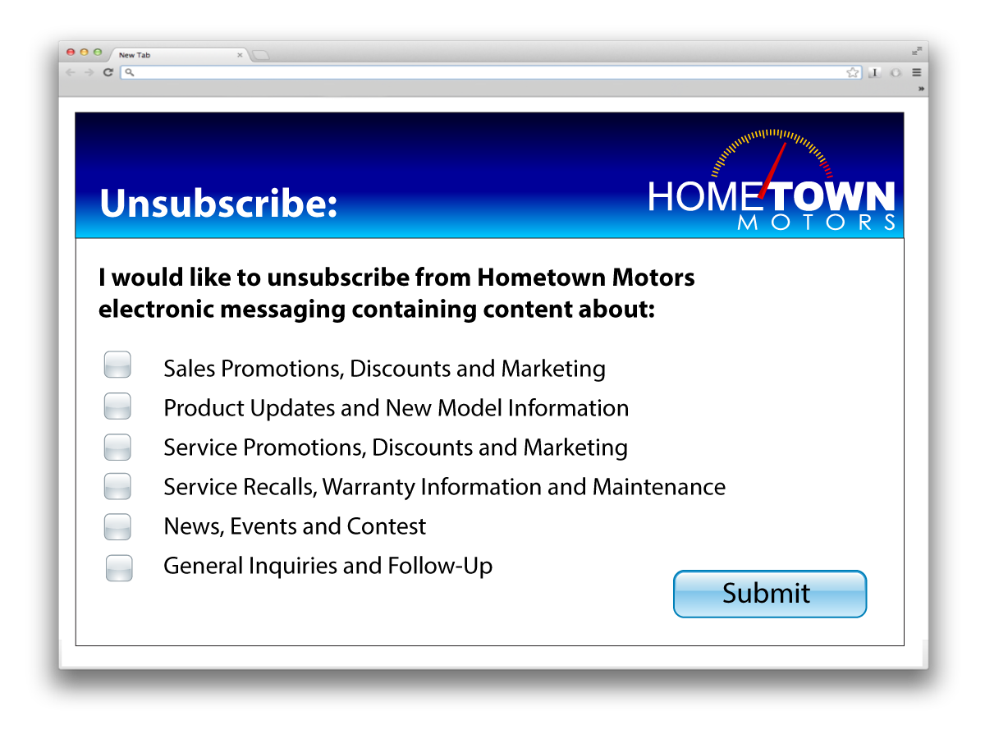
Législation anti-pourriel canadienne | Éviter le groupage
  Justification :
  [CRTC] ... Pour satisfaire l’exigence d’obtenir le consentement séparément, la personne qui cherche à obtenir le consentement doit identifier et obtenir un consentement distinct et spécifique pour chaque acte envisagé...
Se désabonner :
Je souhaite me désabonner de la messagerie électronique de Hometown Motors qui présente un contenu sur:
Promotions des ventes, rabais et marketing
Mises à jour de produits et information sur nouveaux modèles
Promotions sur le service, les rabais et le marketing
Rappels de service, information de garantie et entretien
Actualités, évènements et concours
Demandes d’ordre général et suivi
Soumettre
Notes:
VIDÉO

Slide 22
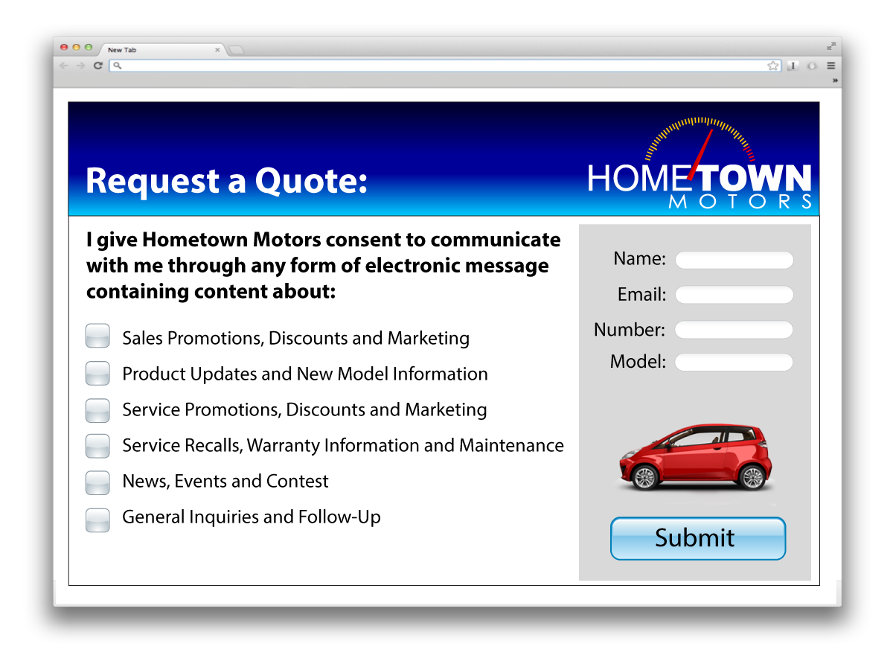
Législation anti-pourriel canadienne | Éviter le groupage
  Actes et problèmes séparés
Demander un devis :
Je donne mon consentement à Hometown Motors pour communiquer avec moi selon toute méthode électronique qui présente un contenu sur:
Promotions des ventes, rabais et marketing
Mises à jour de produits et information sur nouveaux modèles
Promotions sur le service, les rabais et le marketing
Rappels de service, information de garantie et entretien
Actualités, évènements et concours
Demandes d’ordre général et suivi
Nom
Courriel
Numéro
Modèle
Soumettre
Notes:
Vidéo

Slide 23


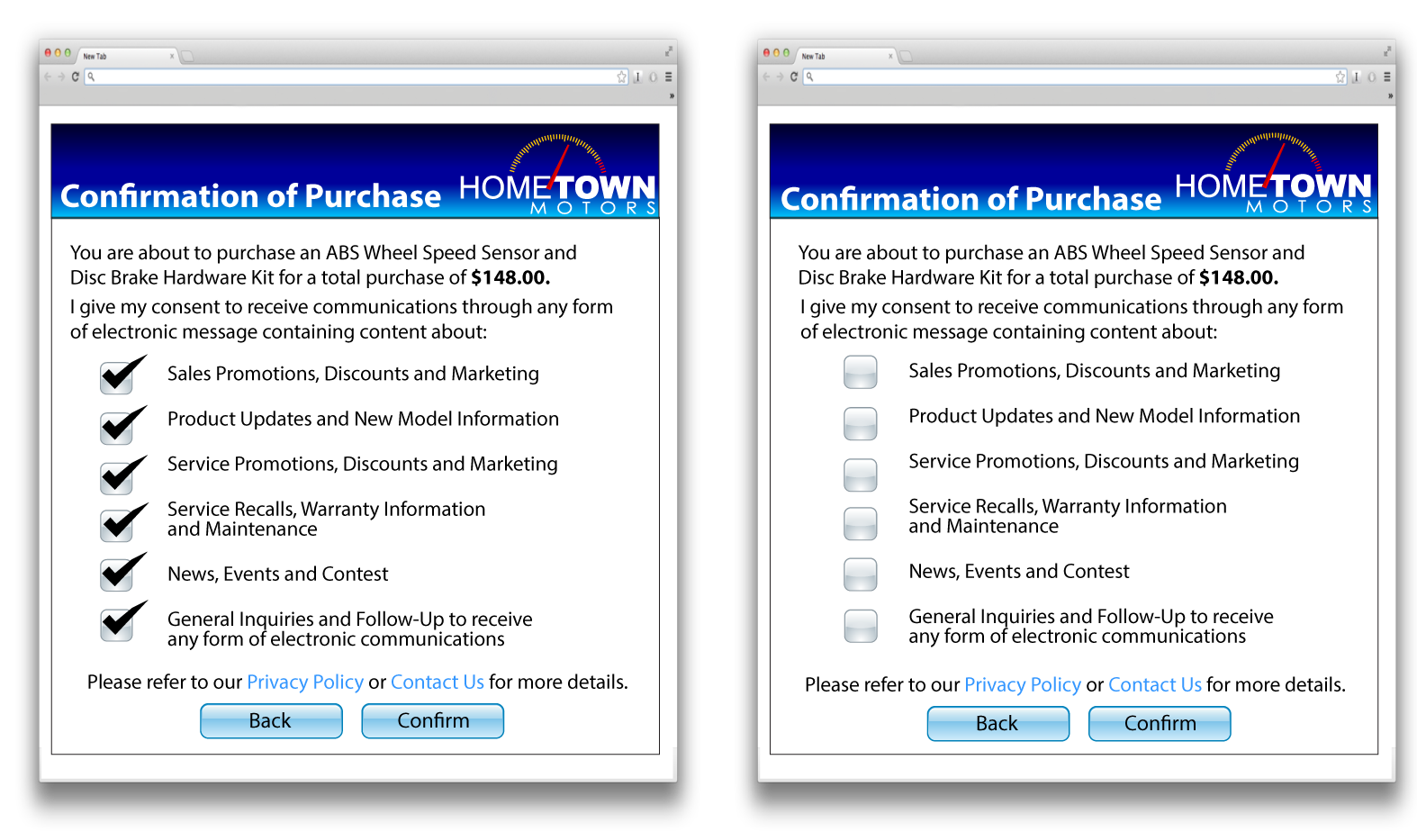

Législation anti-pourriel canadienne | Consentement acceptable
Confirmation d’achat :
Confirmation d’achat :
Confirmation d’achat :
Vous êtes sur le point d’acheter un capteur de roues de l’ABS et une trousse d’équipement pour freins à disque d’un montant total de 148,00 $. Je donne mon consentement pour recevoir tout message électronique qui présente un contenu sur :
Promotions des ventes, rabais et marketing
Mises à jour de produits et information sur nouveaux modèles
Promotions sur le service, les rabais et le marketing
Rappels de service, information de garantie et entretien
Actualités, évènements et concours
Demandes d’ordre général et suivi pour recevoir toute forme de communications électroniques
Veuillez consulter notre Politique de confidentialité ou contactez nous pour plus de détails.
Vous êtes sur le point d’acheter un capteur de roues de l’ABS et une trousse d’équipement pour freins à disque d’un montant total de 148,00 $. Je donne mon consentement pour recevoir tout message électronique qui présente un contenu sur :
Promotions des ventes, rabais et marketing
Mises à jour de produits et information sur nouveaux modèles
Promotions sur le service, les rabais et le marketing
Rappels de service, information de garantie et entretien
Actualités, évènements et concours
Demandes d’ordre général et suivi pour recevoir toute forme de communications électroniques
Veuillez consulter notre Politique de confidentialité ou contactez nous pour plus de détails.
Retour
Confirmer
Retour
Confirmer
  Le « retrait » est inacceptable
  Le « consentement » est acceptable
Notes:
VIDÉO – se termine au bout de 53:28

Slide 24

Législation anti-pourriel canadienne Pénalités

Slide 25



Législation anti-pourriel canadienne| Pénalités
Deux types de solutions
Avez-vous enfreint la loi?
À combien s’élèvent les sanctions pécuniaires administratives?
Responsabilité du directeur et de l’agent
C’est très important
La diligence raisonnable est une défense
Les employeurs sont responsables des actions de leurs employés
Sanctions administratives
Les courriels ne sont pas conformes
Droit privé d’action
Les courriels ne sont pas conformes (applicable le 1er juillet 2017)
Négociations volontaires
avec la CRTC
1 million $
Infraction pour un individu
10 millions $
Infraction pour les corporations
Notes:
Vidéo – 53:30

Slide 26



Législation anti-pourriel canadienne|
Pouvoirs réglementaires
Avis pour produire des documents qui vérifient la conformité
Mandats de perquisition
Injonctions
Ordonnances interdictives
Infractions
Avis
Mandats
Injonctions
Notes:
VIDÉO – se termine au bout de 01:02:50

Slide 27

Législation anti-pourriel canadienne Conseils de traitement

Slide 28

Législation anti-pourriel canadienne|
Conseils de traitement
Planifier une réunion de sensibilisation
  Sélectionner votre « agent de conformité pour la législation anti-pourriel canadienne » et comprendre la loi
  Présenter une vue d’ensemble de haut niveau
  Communiquer à tous les niveaux de la concession, incluant les directeurs et les agents
  Communiquert les conséquences des infractions
Identifier les dirigeants de chaque département
  Ventes
  Service/Pièces
  Financement et assurance
  Occasions
Mener une évaluation initiale
  Capture de données sur site Web et en ligne
  Capture de données sur formulaire er hors ligne
  Base de données (GRC ou DMS)
  Processus actuel de courriel ( déclenché, campagne, manuel)

Slide 29
Législation anti-pourriel canadienne |
Conseils de traitement
Base de données approfondie (Soutien GRC et DMS)
– Consentement explicite
  Contactez les GRC ou DMS pour de l’aide avec ce processus
  Identifiez les clients qui vous ont donné un consentement explicite. Ceux que :
  Vous avez capturé manuellement sur un formulaire en papier et ce formulaire est conforme à la législation anti-pourriel canadienne, et rangé dans le dossier du client
  Vous avez capturé à l’aide d’un formulaire Web et ce formulaire Web est conforme à la législation anti-pourriel canadienne
    Le formulaire identifie clairement que les personnes se sont inscrites pour recevoir des communications électroniques qui seront envoyées par votre concession
    Ne pas camoufler les cases précochées
    Lors de l’inscription, un courriel de bienvenue ou de confirmation sera envoyé à l’abonné
    Le courriel de bienvenue affiche un lien de double consentement sur lequel le client doit cliquer
    Le courriel de consentement capturera la date et l’heure ainsi que l’adresse IP de l’abonné
REMARQUE : Le consentement explicite LPRPDE est conforme avec la législation anti-pourriel canadienne, mais son explication est un peu vague. La meilleure pratique est de considérer votre base de données actuelle ayant un consentement non-explicite.

Slide 30
Législation anti-pourriel canadienne |
Conseils de traitement
Base de données approfondie (Soutien GRC et DMS)
– Consentement implicite
  Identification des contacts actuels avec consentement formel
Supprimer les abonnés non-conformes de votre base de données
  Éliminez ceux qui ne répondent pas aux critères de consentement formel
  Éliminez ceux qui se sont désabonnés
Mise en œuvre de contrôles de la technologie
  Utilisation des outils et des processus de logiciels pour de l’aide
Politique de communications
  Développement et mise en œuvre d’une politique de conformité à la législation anti-pourriel canadienne en tant que partie intégrante du porte-feuille de politique pour utilisation de technologie

Slide 31

Législation anti-pourriel canadienne Questions

Slide 32

Devoir : Législation anti-pourriel canadienne –
Groupe de deux
Feuillet d’inscription

Slide 33


Exercice : Législation anti-pourriel canadienne –
Discussion en petit groupe
• Trouvez les meilleures idées pour former les employés sur la législation anti-pourriel canadienne
Réfléchissez à :
• Quelle sera la formation selon les différents rôles (c.à d.: gérants par rapport à l’équipe de vente)?
• Comment effectuerez-vous le suivi?
• Qui aura toute la responsabilité de la législation anti-pourriel canadienne dans votre concession?

